Slide 1




ध्वस्त ढांचा खोज और बचाव
पाठ -11
अस्पताल पूर्व उपचार
केन्द्रीय सशस्त्र पुलिस बल सीएसएसआर|भारत
निरीक्षक अजय कुमार यादव
-

Slide 2


उद्देश्य
स्ट्रक्चरल कोलैप्स में चोट लगने के संभावित तरीकों की पहचान करें।
स्ट्रक्चरल कोलैप्स में होने वाली संभावित चोटों की लिस्ट बनाएं।
मरीज़ में उन स्थितियों के बारे में बताएं जो क्रश सिंड्रोम या कम्पार्टमेंट सिंड्रोम होने का संकेत दे सकती हैं।
2
Notes:
2

Slide 3
कुचलना या संपीड़न
संभावित चोटें और नतीजे: -
कम्पार्टमेंट सिंड्रोम
क्रश सिंड्रोम
कई तरह के फ्रैक्चर
अंदरूनी रक्तस्राव

Slide 4

चोट के तंत्र
लंबे समय तक अकेलापन और हताशा
कुचलना या संपीड़न
भोजन और पानी की कमी
फॉल्स
दूषित वायु
कम तामपान
कुंद आघात
4
Notes:
4

Slide 5
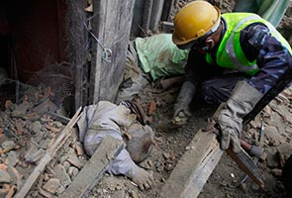

क्रश सिंड्रोम
​

Slide 6
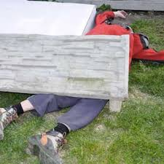
क्रश सिंड्रोम
6

Slide 7
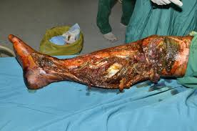
कुचलने से लगी चोटें
7

Slide 8
ब्लड टॉक्सिसिटी से होने वाली दिक्कतें जो किसी हाथ-पैर या मांसपेशियों के दबने और लंबे समय तक सर्कुलेशन में रुकावट आने के बाद होती हैं।
क्रश और कम्पार्टमेंट सिंड्रोम का इलाज तुरंत क्वालिफाइड मेडिकल स्टाफ से करवाना चाहिए, क्योंकि इनके असर जानलेवा हो सकते हैं।
क्रश सिंड्रोम

Slide 9
क्रश सिंड्रोम तब हो सकता है जब कोई अंग दो चीज़ों के बीच दबाव में फंस जाता है।
यह ढही हुई इमारतों में फंसे लोगों में आम है।
सूजन एक बड़ी समस्या हो सकती है, जिससे दूर तक खून की सप्लाई रुक सकती है।
जब अवरोध हटाया जाता है और उसके पीछे जमा हुए टॉक्सिन रक्त प्रवाह में निकलकर हृदय तक पहुँचते हैं, तो मरीज़ों में टूर्निकेट शॉक हो सकता है, जिसके परिणाम अक्सर जानलेवा होते हैं।
क्रश सिंड्रोम

Slide 10
क्रश सिंड्रोम वाले मरीज़ों पर हुई स्टडी के मुताबिक, अगर उन्हें समय पर सही इलाज मिल जाए, तो उनके ज़िंदा बचने की 60% संभावना होती है।
ज़रूरी नहीं कि हर घटना में क्रश सिंड्रोम हो, जहाँ पीड़ित फँस जाता है।
क्रश सिंड्रोम

Slide 11
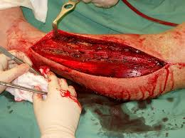
आम तौर पर, इस सिंड्रोम को तीन वजहों से माना जा सकता है: -
मांसपेशियों का शामिल होना
क्रश सिंड्रोम
11

Slide 12
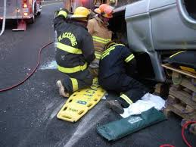
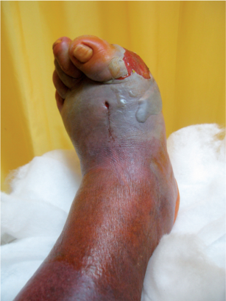
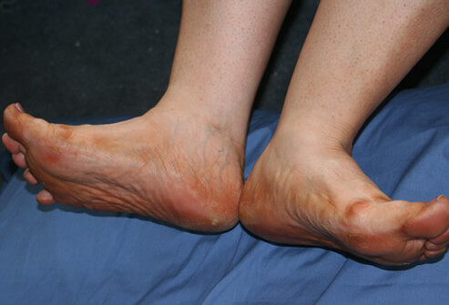
  लंबे समय तक संपीड़न
  समझौता किया गया परिसंचरण
क्रश सिंड्रोम
12

Slide 13
कम्प्रेशन का समय एक घंटे जितना कम हो सकता है, लेकिन औसत समय 4-6 घंटे या उससे ज़्यादा होता है।
जब किसी व्यक्ति में क्रश इंजरी का संदेह हो, तो बचावकर्मी के सामने सबसे बड़ी चुनौती यह होती है कि वह आसपास मौजूद मददगार लोगों को उपचार शुरू होने से पहले कम्प्रेशन फोर्स हटाने की कोशिश करने से रोक सके।
क्रश सिंड्रोम

Slide 14


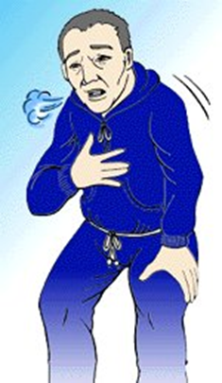
क्रश सिंड्रोम के संकेत और लक्षण
चिंता
साँस लेने में कठिनाई

Slide 15
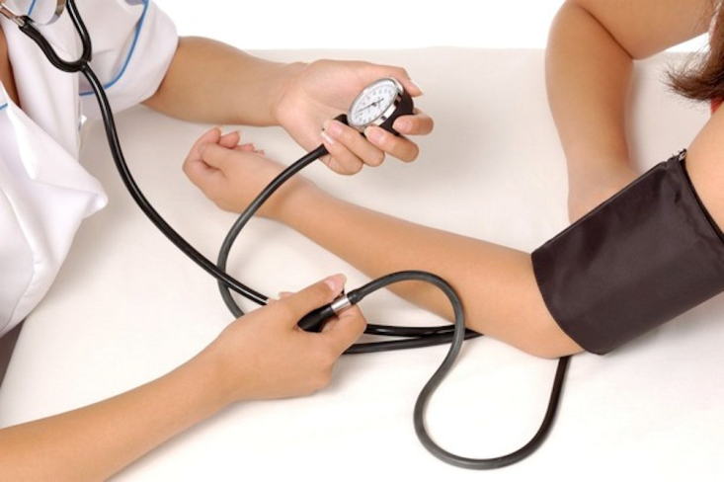
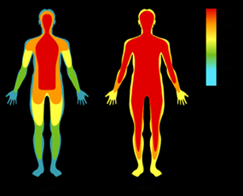
क्रश सिंड्रोम के संकेत और लक्षण
रक्तचाप कम होना
शरीर के तापमान में बदलाव
15

Slide 16
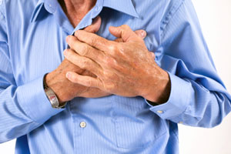

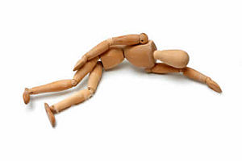
क्रश सिंड्रोम के संकेत और लक्षण
तेज़ पल्स
कार्डियक डेफिशियेंसी
बेहोशी

Slide 17
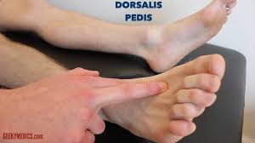


क्रश सिंड्रोम के संकेत और लक्षण
डिस्टल लिम्ब पर पल्स और कैपिलरी रिफिल अनुपस्थित
सदमा (शॉक)
17

Slide 18
मांसपेशियों की बंद जगह में दबाव बढ़ना, जो टिशू में सूजन की वजह से होता है, जिससे मांसपेशियों के फाइबर और नर्व खराब हो जाते हैं।
कम्पार्टमेंट सिंड्रोम

Slide 19
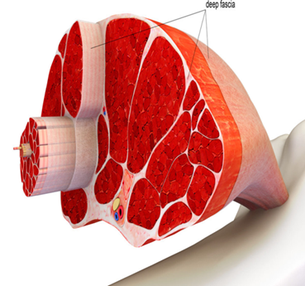
कम्पार्टमेंट सिंड्रोम

Slide 20
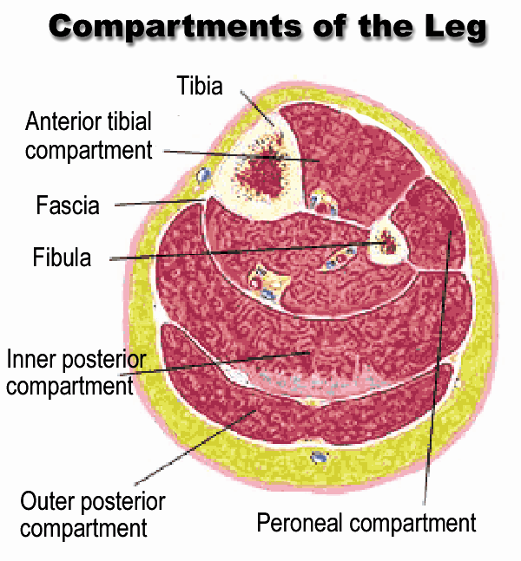
कम्पार्टमेंट सिंड्रोम

Slide 21
कम्पार्टमेंट सिंड्रोम
कम्पार्टमेंट सिंड्रोम एक गंभीर कंडीशन है जिसमें मसल्स के एक हिस्से में प्रेशर बढ़ जाता है। इससे मसल्स और नर्व डैमेज हो सकते हैं और ब्लड फ्लो में दिक्कत हो सकती है।
यह क्रश सिंड्रोम, बंद या खुले फ्रैक्चर, लगातार दबाव, या ब्लड फ्लो वापस आने के बाद हो सकता है।

Slide 22
कम्पार्टमेंट सिंड्रोम के लिए ज़रूरी शर्तें
टिशू के अंदर एक परत (लिफ़ाफ़ा) होती है, जो अंदर की जगह को सीमित करती है।
अगर उस परत के अंदर दबाव बढ़ जाए, तो समस्या हो सकती है।
​

Slide 23
कम्पार्टमेंट सिंड्रोम के लिए ज़रूरी शर्तें
वैसे तो कम्पार्टमेंट सिंड्रोम शरीर के ज़्यादातर हिस्सों में हो सकता है, लेकिन सबसे आम जगहें फोरआर्म, काफ़ और जांघ हैं।
आमतौर पर मसल कम्पार्टमेंट में 10-20 mm hg प्रेशर होता है, लेकिन >40 mm hg प्रेशर होने पर कम्पार्टमेंट सिंड्रोम हो सकता है।

Slide 24
कम्पार्टमेंट सिंड्रोम के लिए ज़रूरी शर्तें
किसी भी कम्पार्टमेंट में सूजन से कम्पार्टमेंट एरिया में प्रेशर बढ़ जाएगा।
यह बढ़ा हुआ प्रेशर, मसल्स, ब्लड वेसल और नर्व्स पर दबाव डालता है। अगर यह प्रेशर बहुत ज़्यादा हो, तो कम्पार्टमेंट में ब्लड फ्लो रुक जाएगा।
इससे मसल्स और नर्व्स को परमानेंट चोट लग सकती है। अगर प्रेशर बहुत लंबे समय तक रहता है, तो मसल्स मर सकती हैं, और हाथ या पैर काम नहीं करेगा।
इस प्रॉब्लम को ठीक करने के लिए सर्जरी या एम्प्यूटेशन भी किया जा सकता है।

Slide 25
कम्पार्टमेंट सिंड्रोम के संकेत और लक्षण
बेहोश मरीज़ के हाथ-पैर में सूजन
चोट के हिसाब से बहुत ज़्यादा दर्द
कंपार्टमेंट में मांसपेशियों को खींचने पर दर्द
पल्स की स्पीड कम होना

Slide 26
कम्पार्टमेंट सिंड्रोम के संकेत और लक्षण
कैपिलरी रिफिल खराब होना
प्रभावित अंग में सेंसेशन में कमी
शॉक और डिहाइड्रेशन
अंग में मोटर फंक्शन का खत्म होना

Slide 27
फंसे हुए मरीजों के लिए सामान्य उपचार?

Slide 28
फंसे हुए मरीजों के लिए सामान्य उपचार
इलाज शुरू होने तक प्रेशर का सोर्स न हटाएं
CAB चेक करें
मरीज़ को बचाने की कोशिश से होने वाले खतरे से बचाएं
ऑक्सीजन दें
गर्दन और रीढ़ की हड्डी को स्थिर करें

Slide 29
फंसे हुए मरीजों के लिए सामान्य उपचार
6. शरीर का तापमान बनाए रखें।
7. मरीज़ को माहौल से बचाएं।
8. मरीज़ के दिल की हालत पर नज़र रखें।
9. काबिल मेडिकल स्टाफ़ को ज़रूरी इलाज करने दें।
10. मरीज़ को बैक बोर्ड या स्ट्रेचर पर लिटाएं, उसे स्थिर करें और हर कदम पर सही तरीके का इस्तेमाल करते हुए, उसे जगह से हटा दें।.

Slide 30
फंसे हुए मरीजों के लिए सामान्य उपचार
क्रश सिंड्रोम और कम्पार्टमेंट सिंड्रोम का खास इलाज क्वालिफाइड इमरजेंसी मेडिकल स्टाफ द्वारा किया जाना चाहिए।

Slide 31
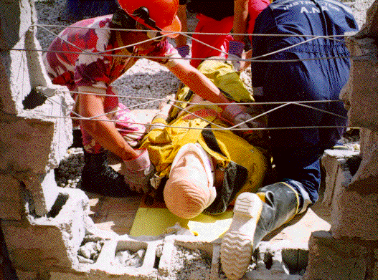
एक मरीज़ को बैकबोर्ड पर स्थिर करना
31

Slide 32
मरीज़ के सिर को स्थिर करें
सर्वाइकल कॉलर लगाएं
मरीज़ को बैकबोर्ड पर घुमाएं
मरीज़ की पीठ की जांच करें
एक मरीज़ को बैकबोर्ड पर स्थिर करना

Slide 33
मरीज़ को बैकबोर्ड पर बीच में रखें
मरीज़ को बैकबोर्ड पर स्थिर करें
मरीज़ को स्थिर करने के बाद पल्स, मोटर फ़ंक्शन और सेंसेशन चेक करें
एक मरीज़ को बैकबोर्ड पर स्थिर करना

Slide 34
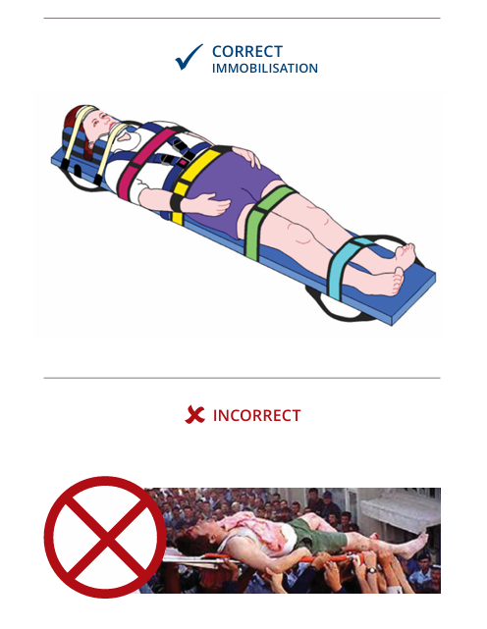
एक मरीज़ को बैकबोर्ड पर स्थिर करना
​
34

Slide 35

स्ट्रक्चरल कोलैप्स में चोट लगने के संभावित तरीकों की पहचान करें।
स्ट्रक्चरल कोलैप्स में होने वाली संभावित चोटों की लिस्ट बनाएं।
मरीज़ में उन स्थितियों के बारे में बताएं जो क्रश सिंड्रोम या कम्पार्टमेंट सिंड्रोम होने का संकेत दे सकती हैं।
समीक्षा

Slide 36

कोई प्रश्न?

Slide 37
धन्यवाद

